Slide 1
ПСИХОЛОГИЯ ОБЩЕНИЯ
Государственное бюджетное профессиональное
образовательное учреждение Московской области
«МОСКОВСКИЙ ОБЛАСТНОЙ МЕДИЦИНСКИЙ КОЛЛЕДЖ №1»
Подготовила преподаватель: Федий М.И.

Slide 2
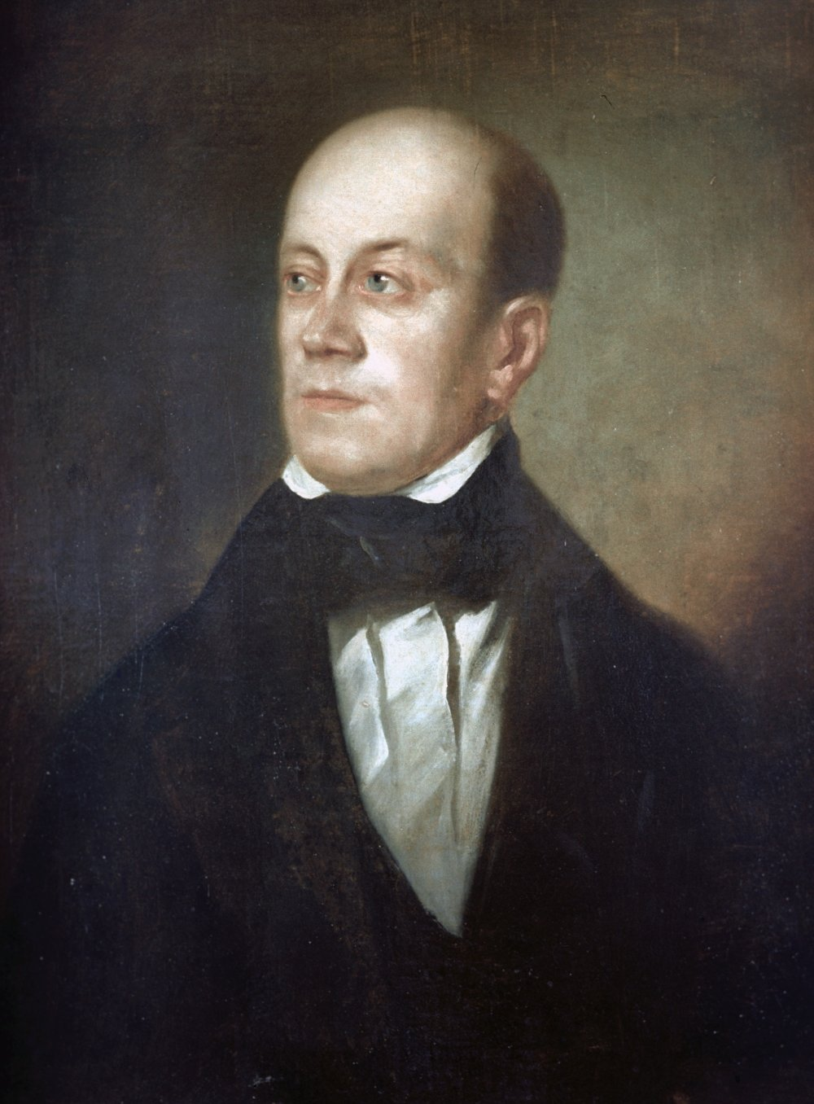
Русский мыслитель Петр Чаадаев (1794 – 1856) остроумно заметил:
«Лишенные общения с другими созданиями, мы щипали бы траву, а не размышляли о своей природе».
И он был прав, поскольку естественным способом существования человека является его связь с другими людьми, а сам человек становится человеком только в общении.

Slide 3
Тема психологии общения является актуальной в настоящее время, т.к. общение – сложный процесс взаимодействия между людьми, заключающийся в обмене информацией, а также в восприятии и понимании партнерами друг друга.

Slide 4
Общение – сложный многогранный процесс, включающий:
Формирование определенных образцов и моделей поведения
Взаимодействие людей
Обмен информацией
Формирование отношений между людьми
Взаимное переживание и понимание людьми друг друга
Формирование образа внутреннего «Я» человека

Slide 5
В психологической науке имеется несколько подходов к пониманию сущности общения между людьми:
Общение – процесс передачи информации от одного субъекта к другому при помощи различных коммуникативных средств и механизмов. Целью общения выступает достижение взаимопонимания.
(А.Г. Ковалев)
Общение есть взаимодействие людей, а передача информации является лишь необходимым условием, но не сутью общение. (А.А. Леонтьев)
Общение есть процесс взаимоотношений людей в коллективе, в ходе которого складывается коллективистские свойства группы.
(К.К. Платонов)
Общение – это и обмен информацией, и взаимодействие людей, и их взаимоотношение. (Б.Д. Парыгин)

Slide 6
Средства общения
Вербальные — это речевые средства общения (лат. verbalis — устный, словесный)
Невербальные — это неречевые средства (мимика, жесты, прикосновения и др.)
Темп речи
Такесика — изучает прикосновения в ситуации общения (рукопожатия, поцелуи, дотрагивания, поглаживания, отталкивания и т. п.);
Модуляция высоты голоса
Тональность голоса
Проксемика — исследует расположения людей в пространстве при общении.
Ритм речи
Кинестика — занимается изучением внешних проявлений чувств и эмоций человека
Тембр голоса
Интонация,
Дикция речи
Мимика
Жестика
Выразительные качества голоса
Пантомимика

Slide 7
Виды общения
Формально-ролевое общение, это общение на уровне социальных ролей партнеров (начальник — подчиненный)
«Контакт масок» - формальное общение, при котором отсутствует стремление понять и учесть особенности личности собеседника
Светское общение, определяемое формальной вежливостью. Люди говорят не то, что думают, а то, что положено говорить в подобных случаях
Манипулятивный. Один из собеседников выступает манипулятором, рассматривая другого как соперника
Деловой. Общение заключает в рамки общую деятельность собеседников. Цель — решить определенную задачу или проблему
Духовное межличностное общение между людьми, при котором раскрываются глубинные структуры личности

Slide 8
Функции общения
Функции общения многообразны и существуют различные основания для их классификации.
Одно из общепринятых оснований классификации – выделение в общении трех взаимосвязанных сторон или характеристик:
Перцептивной – процесса восприятия и понимания людьми друг друга в процессе общения;
Информационной – процесса обмена информацией;
Интерактивной – процесса взаимодействия людей в общении.

Slide 9
Стили общения
Ритуальный стиль
Этот стиль обычно задается культурой, в которой живет человек. Ритуальным, например, может быть стиль приветствий и вопросов, задаваемых при встрече, и ответов
Императивный стиль
Это авторитарная, директивная форма взаимодействия. Цель императивного стиля – достижение контроля над поведением другого, принуждение к определенным действиям и решениям
Манипулятивный стиль
Если цель императивного общения никак не завуалирована, то при использовании манипулятивного стиля влияние на собеседника осуществляется скрытно
Гуманистический стиль
К этому стилю относятся все разновидности диалогического общения: это равноправное взаимодействие, цель которого – взаимное познание, самопознание

Slide 10
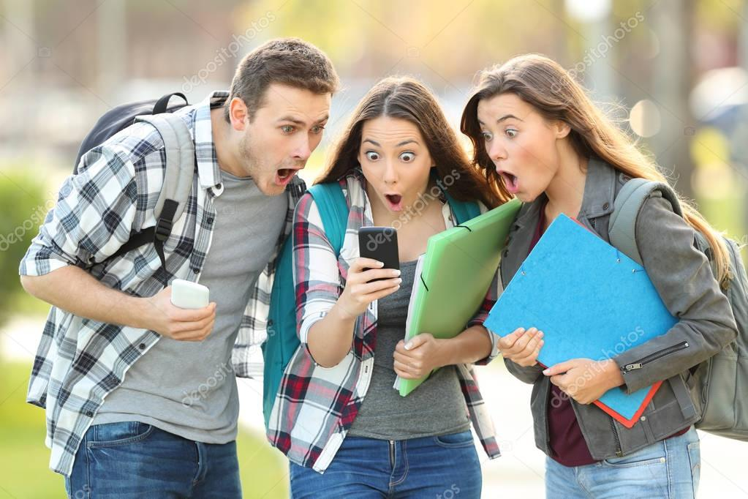
Роль восприятия в процессе общения.
Ошибки восприятия
Восприятие – это процесс получения сенсорной информации и приписывания ей значения. Наше восприятие – это результат отбора, организации и интерпретации сенсорной информации. Неправильной восприятие заставляет нас видеть мир не таким, каков он на самом деле, а каким бы мы его хотели видеть.

Slide 11
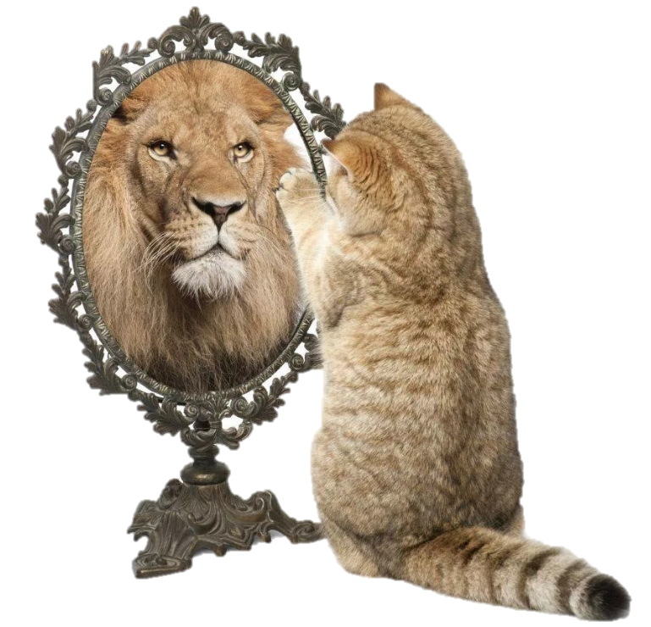
Я-концепция – это мысль или мысленный образ, который у вас сложился относительно ваших навыков, способностей, знаний, компетентности и самой вашей личности.
Самооценка – это степень, в которой у вас создается о себе благоприятное впечатление.

Slide 12
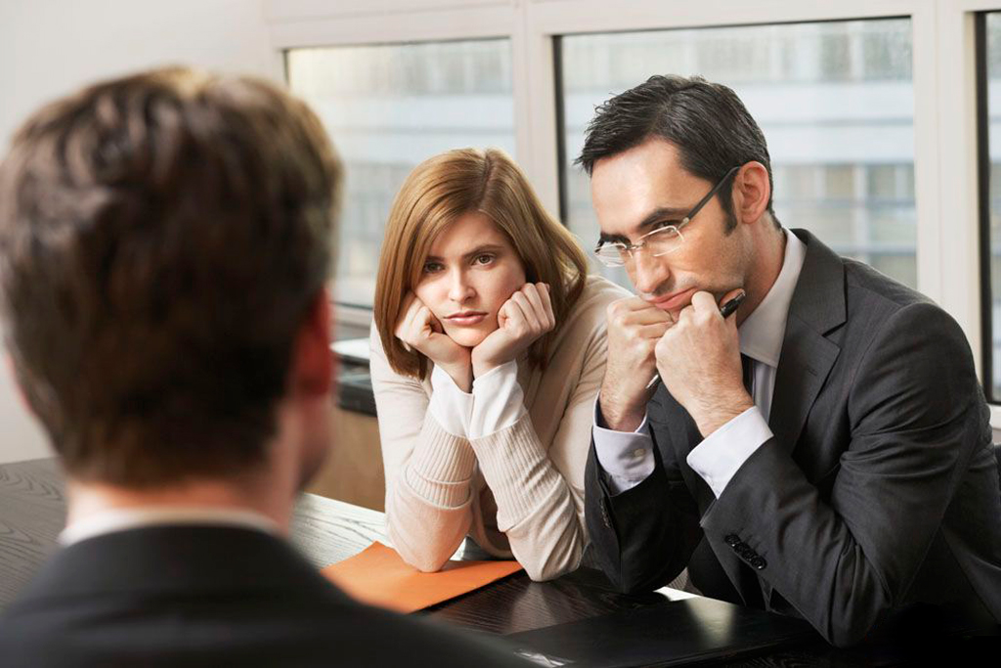
Восприятие формирует также впечатление о других людях. Факторы, которые, вероятно, влияют на наше социальное восприятие – это физические характеристики и социальное поведение, стереотипы и эмоциональное состояние.
Исследования показывают, что восприятие людей и их суждений не всегда бывают верным. Поэтому общение будет более успешным, если учитывать ощущения и предпочтения других людей.

Slide 13
Самооценка и обратная связь
Когда встречаются два человека, у них формируется первоначальные впечатления друг о друге в зависимости от их поведения.
Если человек высоко оценивает себя, то, скорее всего, он общается уверенно, побуждает других верить в свой успех.
Если же человек недооценивает себя, то, как правило, он общается неуверенно, занижая свои достижения.

Slide 14
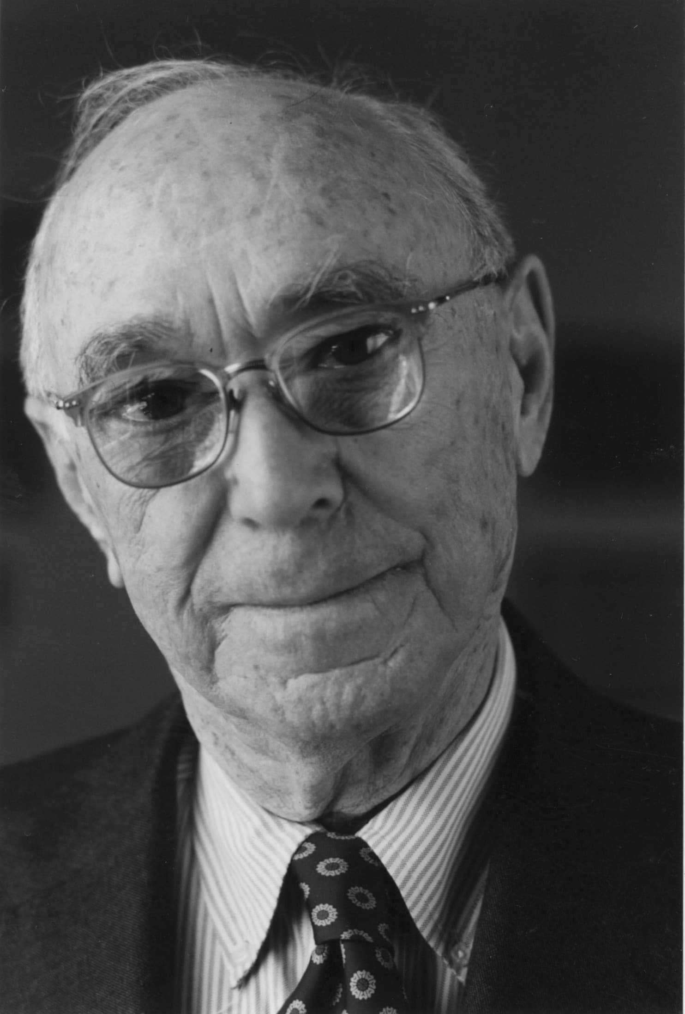
Восприятие и роль социального стереотипа
Термин социальная перцепция, т.е. социальное восприятие, впервые был введен американским психологом Дж. Брунером. Назвав восприятие «социальным», он обратил внимание на то, что, несмотря на все индивидуальные различия, существуют какие-то общие, вырабатываемые в общении, в совместной жизни социально-психологические механизмы восприятия

Slide 15
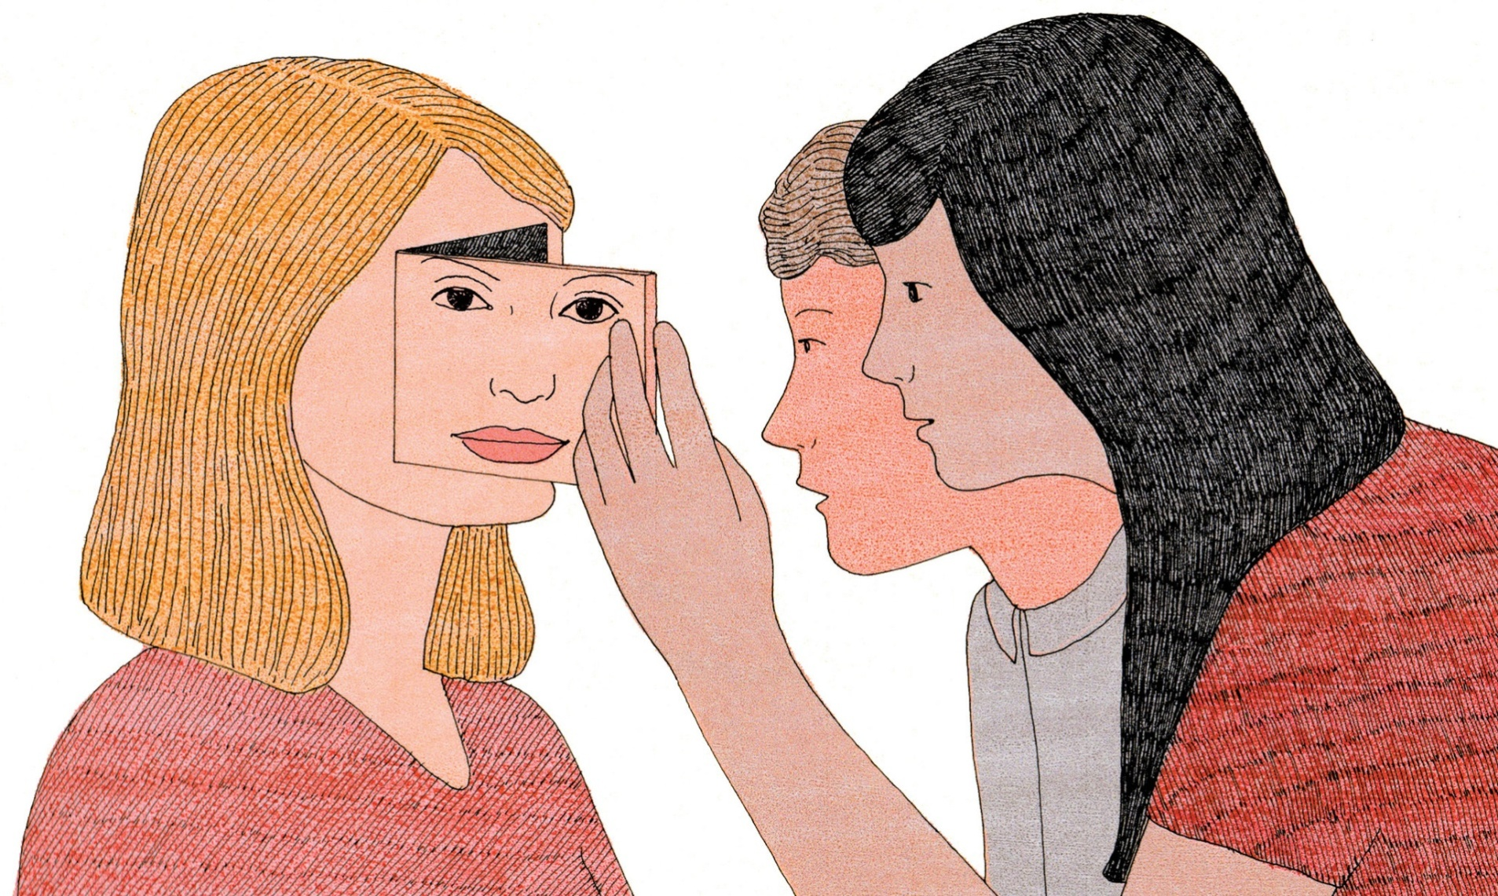
Дж. Брунер провел целую серию экспериментов по изучению восприятия и показал, что восприятие как предметов, так и других людей зависит не только от индивидуально-личностных, но и от социокультурных факторов. Социальная значимость или незначимость объекта может восприниматься неадекватно.

Slide 16
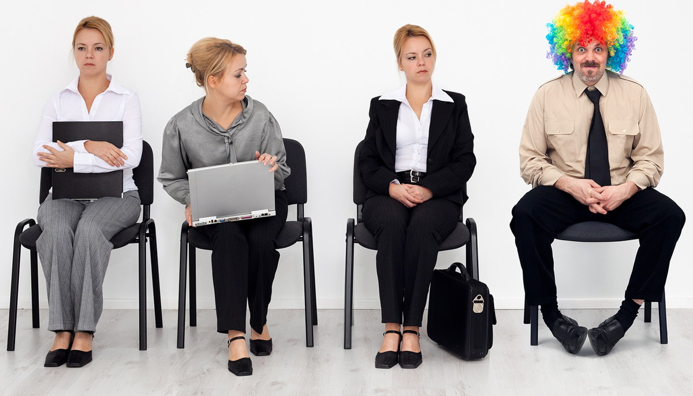
Психологические исследования показали, что в основе восприятия не знакомых ранее людей и людей, с которыми уже имеется определенный опыт общения, лежат разные психологические механизмы, например процесс социальной стереотипизации, суть которого заключается в том, что образ другого человека строится на базе тех или иных типовых схем.

Slide 17
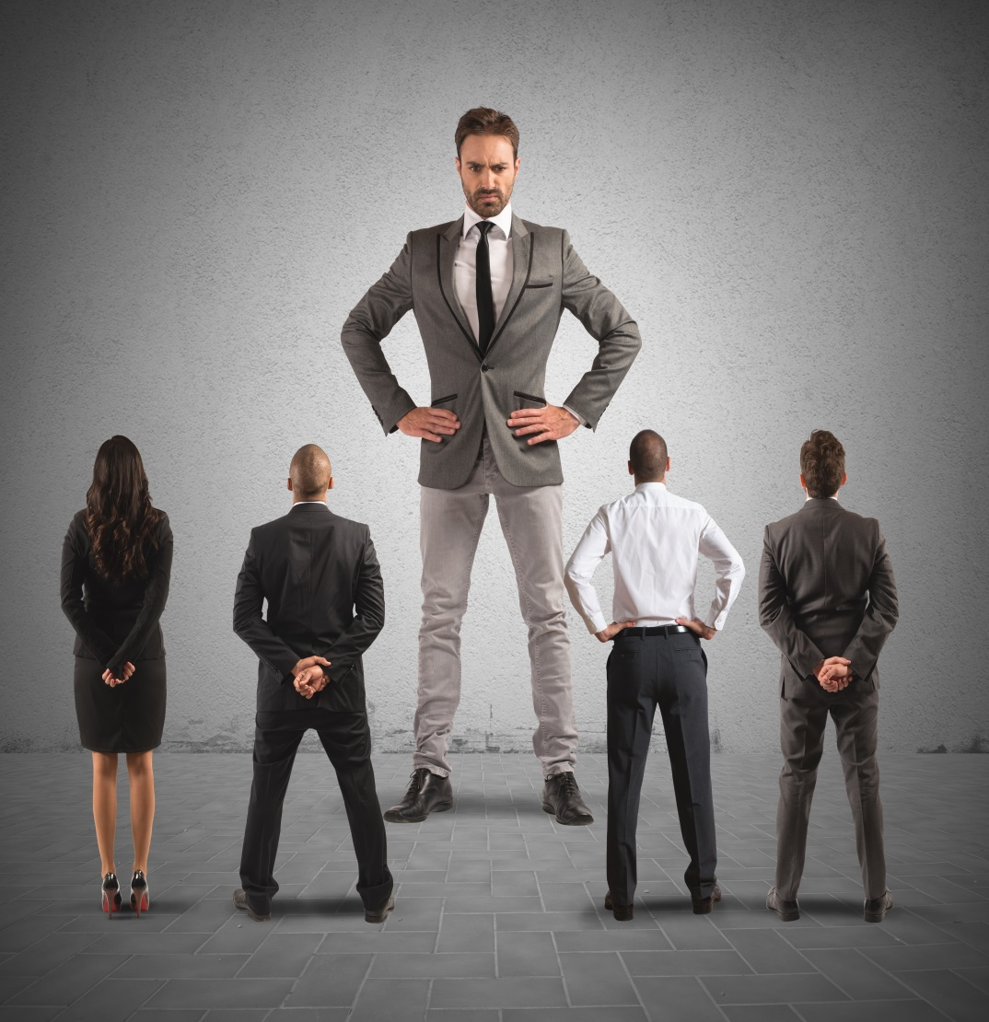
Факторы превосходства, привлекательности и отношения к нам
Люди, вступающие в общение, не равны: они отличаются своим социальным статусом, жизненным опытом, интеллектуальным потенциалом и т.д.
При неравенстве партнеров
наиболее часто применяется
схема восприятия, которая
приводит к ошибкам неравенства.
В психологии эти ошибки
получили название фактора
превосходства. Если мы имеем
дело с человеком, которого мы в
чем-то превосходим, то мы
недооцениваем его.

Slide 18
Действие фактора привлекательности при восприятии человека заключается в том, что под его влиянием какие-то качества человека переоцениваются или недооцениваются другими людьми.

Slide 19
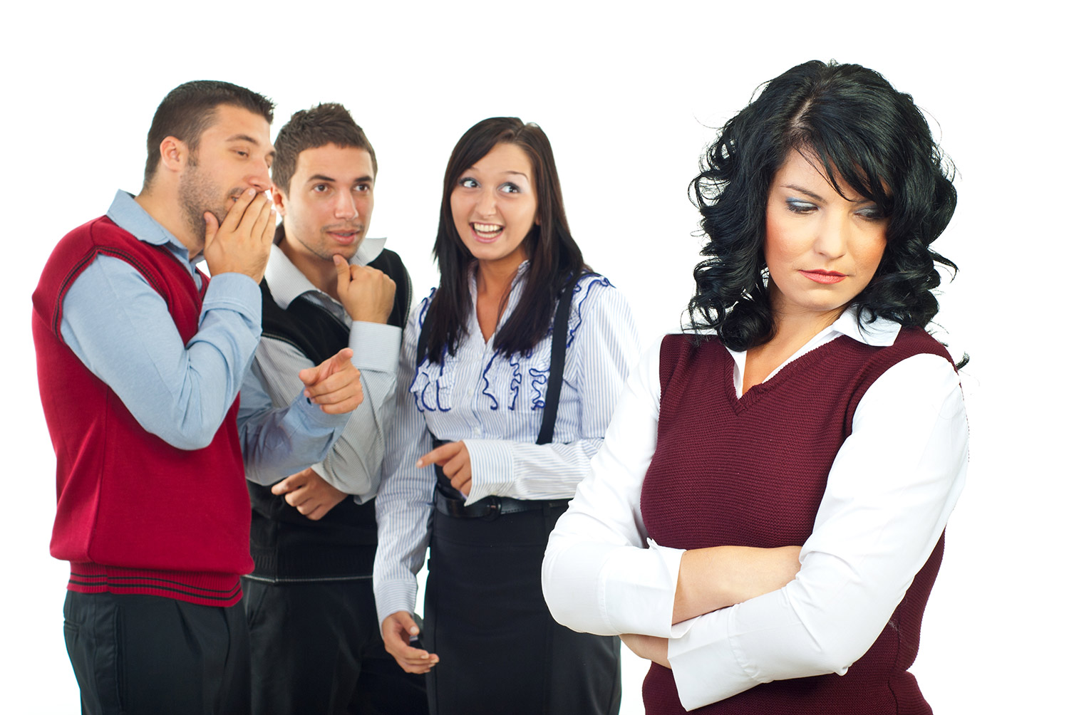
Фактор отношения к нам действует таким образом, что люди, хорошо к нам относящиеся, оцениваются выше тех, которые к нам относятся плохо.

Slide 20
ЗАКЛЮЧЕНИЕ
Владеть психологией общения – значит владеть наукой о практическом использовании психологических механизмов общения для достижения оптимальных результатов в управлении людьми, что так важно людям определенных профессий. Коммуникативные навыки необходимы в повседневной жизни.

